Slide 1
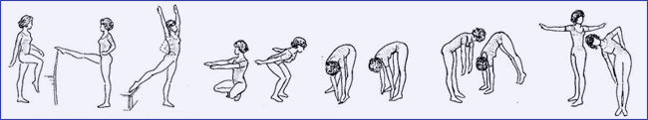
ТЕМА :КОМПЛЕКС УПРАЖНЕНИЙ ПЛАВАНИЯ НА СУШЕ

Slide 2
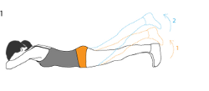
Лёжа на животе, руки под подбородком, носки ног оттянуты. Выполнять движения ногами кролем: попеременное поднимание ног вверх, вниз, (движения выполнять в частом темпе и от бедра)

Slide 3
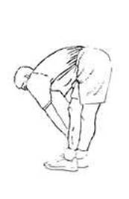
1 этап
Стоя ноги на ширине плеч, наклонившись вперед, смотреть прямо перед собой, одна рука впереди, другая сзади у бедра. Выполнять круговые движения руками вперед (мельница).

Slide 4
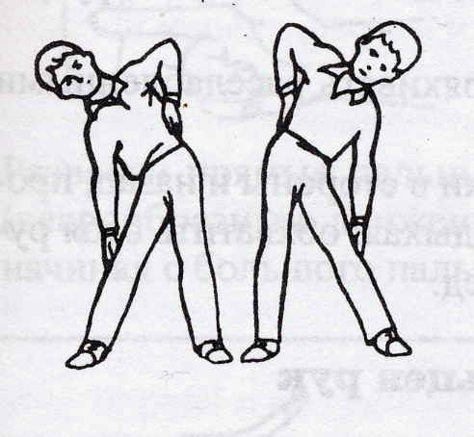
Стоя ноги на ширине плеч, наклон корпуса вперед, упереться одной рукой в колено, другая у бедра (конец гребка), поворот головы в сторону руки вытянутой назад у бедра и посмотреть на нее. В этом положении сделать вдох и начать движение рукой с одновременным выдохом. Следующий вдох выполняется тогда, когда рука заканчивает гребок в положении у бедра.

Slide 5
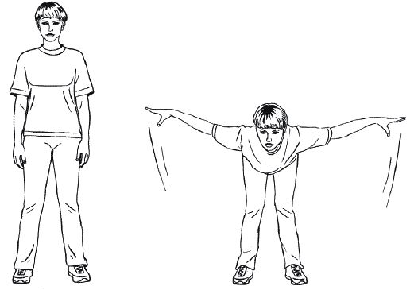
Стоя ноги на ширине плеч, наклон туловища вперед, руки вверх. Правой рукой сделать гребок, одновременно поворот головы в сторону движения руки, вдох.

Slide 6
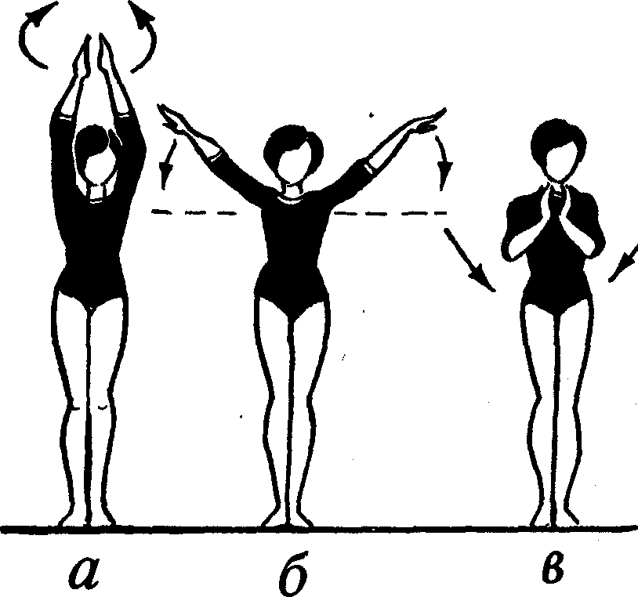
Имитация движений руками, как при плавании кролем на груди. Лёжа на пляже, загребая кистью (во время гребка) песок, подтянуть его под грудь, затем оттолкнуть его назад к ногам.

Slide 7
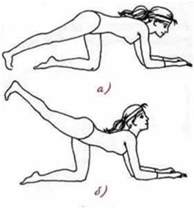
Лёжа на животе, руки вытянуты вверх над головой, носки оттянуты. Попеременное движение ног вверх, вниз. Имитация движений ног как при плавании кроль на груди.

